Slide 1
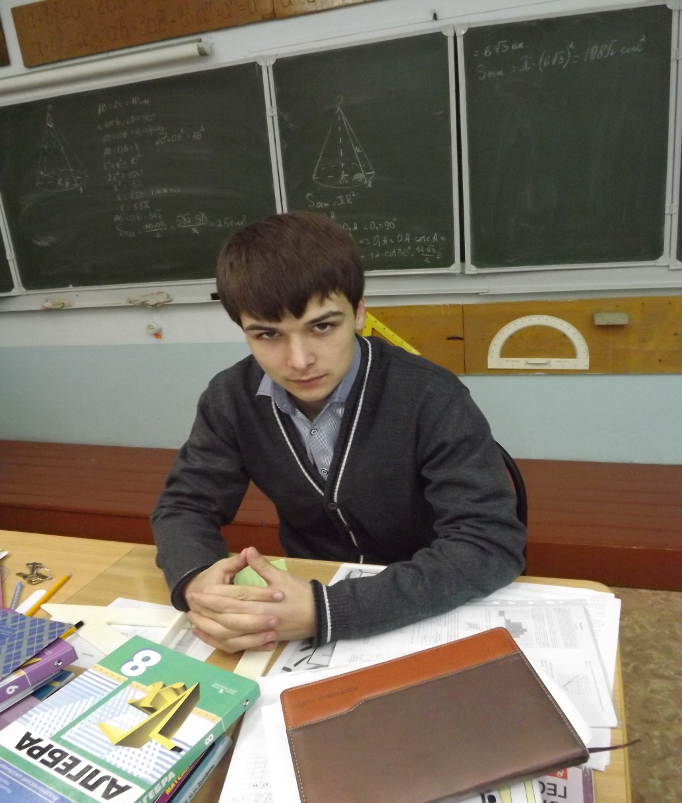
Шибанов Сергей Сергеевич
Из народа и для народа!

Slide 2
Биография
-Родился 12 октября 1995 года в поселке Мишкино Курганской области.
-В 2002 году был принят в 1 класс «Мишкинской СОШ». К окончанию школы, в 2013 году, являлся обладателем 7-ми «похвальных листов» и неисчислимого количества грамот.
-В 2013 году поступил в Уральский юридический институт МВД России г. Екатеринбург
-В 2018 году принят на должность Заместителя по воспитательной работе в Мишкинском отделении Юргамышского РОВД по Курганской области. Награжден медалями «За заслуги», "За боевое содружество", "200 лет МВД".
-Состоит в Коммунистической партии с 2018 года. В 2020 возглавил местное отделение партии «КПРФ».
-Женат. Отец 3-их детей.

Slide 3
Имущество
Собственность: жилой дом общей площадью 70 кв. м.
Транспортные средства: автомобиль «Нива» 2019 года выпуска.

Slide 4
Цель Программы
обеспечить стабильное функционирование системы здравоохранения, образования, культуры, молодежной политики, физической культуры и спорта,
создать благоприятные условия для развития предприятий малого и среднего бизнеса, сельского хозяйства и промышленности - для достижения нового качества жизни населения Мишкинского района.

Slide 5
Идеология программы
увеличение финансовых и иных ресурсов, позволивших обеспечить нормальную жизнедеятельность и развитие района в целом. Оптимизировать и рационализировать расходы бюджета и сосредоточить, прежде всего, на решении ключевых проблем, затрагивающих потребности и интересы жителей района и каждого поселения в отдельности.

Slide 6
Приоритетные задачи
Программа «Обеспечение жильем молодых семей»;
Переселение из аварийных и ветхих домов,
Создание дополнительных мест в детских садах.
Комплексный подход к решению молодежных проблем,
Жилищное строительство, экология, ЖКХ, дороги,
Поддержка предприятий района ориентированная на создание новых рабочих мест и повышение уровня заработной платы.

Slide 7
В сфере экономики: Малый и средний бизнес-
Продолжение положительной практики по поддержке и развитию данного сектора посредством проведения конкурсов предпринимательских проектов «Бизнес - старт» и «Первый шаг».
Взвешенный подход при формировании бюджета в части установления местных налогов.
Развитие «Бизнесинкубатора» в том числе с применением новых видов «доращивания» предпринимателей - выпускников.

Slide 8
Сельское хозяйство-
Сосредоточение основных усилий на стимулирование новых производств, техническое перевооружение и модернизацию существующих.
Продолжение поддержки развития личных подсобных хозяйств как альтернативной формы самозанятости сельского населения посредством предоставления субсидий гражданам на возмещение затрат при заготовке и транспортировке сена, на водопотребление, на покупку коров, на организацию закупа молока от населения.

Slide 9
В социальной сфере: В образовании-
Повышение доступности дошкольного образования путем увеличения мест в существующих дошкольных образовательных учреждениях с проведением возможных мероприятий по перераспределению занимаемых площадей и развития сети «предшкольных» групп.
Реконструкция и капитальный ремонт ветхих зданий образовательных учреждений.
Внедрение в образовательных учреждениях дистанционного обучения
. Продолжение процесса обновления материально-технической базы образовательных учреждений.

Slide 10
В здравоохранении–
Реализация мероприятий программы модернизации системы здравоохранения Мишкинского района в том числе продолжение ремонта объектов здравоохранения, оснащение системы здравоохранения современным оборудованием
Привлечение специалистов для работы в учреждениях здравоохранения района путем создания условий для проживания специалистов, нуждающихся в жилье, повышения квалификации врачей, материального стимулирования привлекаемых специалистов.
Проведение профориентации среди учащихся школ по привлечению выпускников к поступлению в высшие и средние медицинские учебные заведения;
осуществление дополнительных выплат на период прохождения интернатуры, ординатуры; выплаты доплат медицинским работникам со средним специальным образованием.

Slide 11
Культура –
расширение спектра культурно-досуговых мероприятий.
Ремонт и реконструкция зданий культурно-досуговых учреждений.
Изыскание средств для приобретения передвижного специализированного комплекса с набором оборудования для проведения культурных мероприятий.

Slide 12
Спорт –
Создание условий для увеличения числа жителей занимающихся физической культурой и спортом.
Стимулирование спортсменов на достижение максимальных результатов при участии в районных, областных, межрегиональных и др. соревнованиях.
Популяризация традиционных спортивных мероприятий с целью вовлечения максимального числа участников
Чествование спортсменов добившихся значимых для района достижений.
Укрепление материально-технической базы.

Slide 13
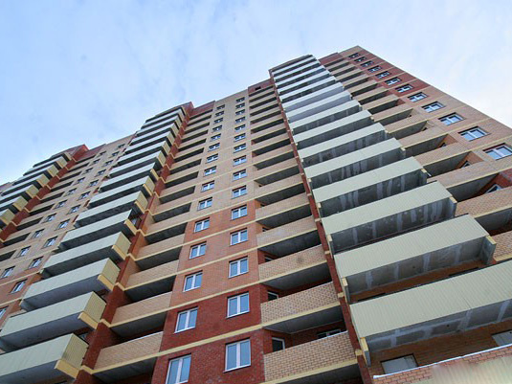
Жилищное строительство –
Основное направление усилий на улучшение жилищных условий граждан и обеспечение доступным жильем молодых семей и молодых специалистов. Достижение указанной цели считаю возможным путем участия в областных целевых программах.
Использование механизмов привлечения средств Фонда содействия реформирования ЖКХ для предоставления жилья собственникам жилых помещений, подлежащих сносу.
Создание привлекательных условий для строительства арендного жилья.
Стимулирование индивидуального жилищного строительства путем создания объектов инфраструктуры (дороги, сети холодного водоснабжения, электроснабжения).

Slide 14
Вывод:
Мы в состоянии совместными усилиями улучшить жизнь и сделать наш район привлекательным. Но это возможно в том случае, если мы не в одночасье, революционным путем, а планомерно, последовательно, будем системно и настойчиво работать. Только каждодневно решая наши малые проблемы, мы со временем сможем решить и большие, изменить ситуацию в районе в лучшую сторону!

Slide 15
Голосуй за Шибанова!
Выбирай Будущее!

